Slide 1
LLM & RAG 프로젝트 소개 - 개선사항, 기술스택
2024.02.24
오픈체인
(문의: https://open.kakao.com/me/openchaink)
인공지능 LLM RAG 개발자모임 카페: https://cafe.naver.com/aidev
LLM&RAG 통합 단톡방: https://open.kakao.com/o/gqs05N6f
LLM&RAG 페이스북: https://www.facebook.com/groups/llmrag/

Slide 2
LLM & RAG
취지
거대언어모델기반 응용 개발(LLM+RAG+Lanchain)에 대해 중점
최근 chatGPT의 출현으로 알파고 이후로 LLM이 트랜드를 리드
LLM과 주고받는 데이터 양을 줄이고, LLM의 Halluciation(환각) 증상을 개선하기 위해 RAG(검색증각생성, 벡터DB)를 활용하고,
여러 LLM을 상황에 맞게 용이하기 쓸수있는 도구로 Lanchain 활용
비전
전체 MVP 프로젝트 공유 – 개인별 목표 설정 / 달성
프로젝트 방법
개인에 따라 전체 또는 선택과 집중

Slide 3
개선 포인트
- 개선 목표
. 프로그램 모듈화
. 세션관리 – SQLAlchemy 세션, 클라이언트 세션 관리
. RAG문서 관리를 자유롭게 저장 및 제외
. 멀티 LLM(클라우드 기반 2개(chatGPT, palm2), sLLM 선정 필요
. LLM 성능 비교
. 임베딩 업그레이드
. 프럼프트 튜닝
. 다양한 형태의 문서에 대해 QA처리 (PPT, text, word, pdf, excel 등)
. sLLM 경량화 - LORA
. sLLM 파인튜닝

Slide 4
프로젝트 및 기술스택
o 프로젝트명: 업무 질의 Q&A봇
- 1차 프로젝트 기간: 2월 중순 ~ 5월 말
o 기술 스택
- LLM (클라우드 기반: ChatGPT, Palm2, 선택 중인 sLLM)
- 파이썬
- RAG (ChromaDB)
- Langchain
- FastAPI
- SQLAlchemy
- MySQL

Slide 5
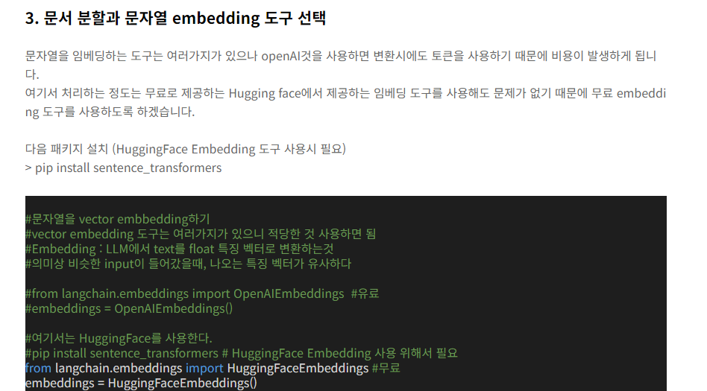
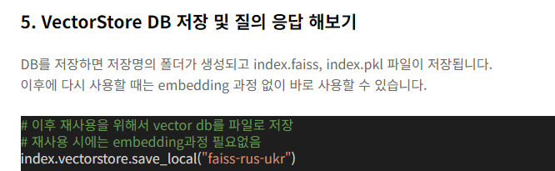
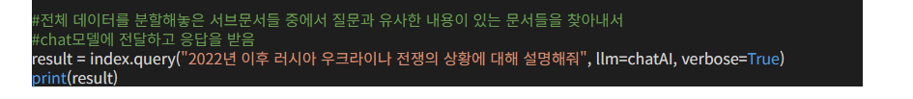
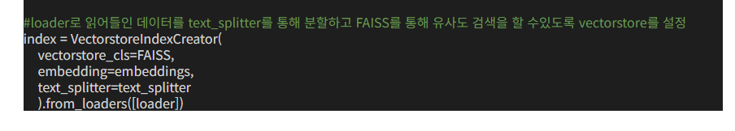
임베딩 – 비용들지 않는 임베딩
https://yongeekd01.tistory.com/100

Slide 6
RAG 예제: 여러 문서 RAG저장 및 Q&A봇
참조: https://docs.trychroma.com/api-reference#methods-related-to-collections
# 읽기 / 예측 파트
# 저장 파트
loader = DirectoryLoader('./articles', glob="*.txt", loader_cls=TextLoader)
documents = loader.load()
text_splitter = RecursiveCharacterTextSplitter(chunk_size=1000, chunk_overlap=200)
texts = text_splitter.split_documents(documents)
persist_directory = 'db'
embedding = OpenAIEmbeddings()
vectordb = Chroma.from_documents(
documents=texts,
embedding=embedding,
persist_directory=persist_directory)
vectordb.persist()
vectordb = None
docs = retriever.get_relevant_documents("What is Generative AI?")
for doc in docs:
print(doc.metadata["source"])
qa_chain = RetrievalQA.from_chain_type(
llm=OpenAI(),
chain_type="stuff",
retriever=retriever,
return_source_documents=True)
def process_llm_response(llm_response):
print(llm_response['result'])
print('\n\nSources:')
for source in llm_response["source_documents"]:
print(source.metadata['source'])
query = "How much money did Pando raise?"
llm_response = qa_chain(query)
process_llm_response(llm_response)

Slide 7
RAG 예제: 크로마DB 컬렉션 추가 / 삭제 - Langchain 기능??
참조: https://docs.trychroma.com/api-reference#methods-related-to-collections
# update items in a collection collection.update() # upsert items. new items will be added, existing items will be updated. collection.upsert( ids=["id1", "id2", "id3", ...], embeddings=[[1.1, 2.3, 3.2], [4.5, 6.9, 4.4], [1.1, 2.3, 3.2], ...], metadatas=[{"chapter": "3", "verse": "16"}, {"chapter": "3", "verse": "5"}, {"chapter": "29", "verse": "11"}, ...], documents=["doc1", "doc2", "doc3", ...], ) # get items from a collection collection.get() # convenience, get first 5 items from a collection collection.peek() # do nearest neighbor search to find similar embeddings or documents, supports filtering collection.query( query_embeddings=[[1.1, 2.3, 3.2], [5.1, 4.3, 2.2]], n_results=2, where={"style": "style2"} ) # delete items collection.delete()
# change the name or metadata on a collection collection.modify(name="testname2") # get the number of items in a collection collection.count() # add new items to a collection # either one at a time collection.add( embeddings=[1.5, 2.9, 3.4], metadatas={"uri": "img9.png", "style": "style1"}, documents="doc1000101", ids="uri9", ) # or many, up to 100k+! collection.add( embeddings=[[1.5, 2.9, 3.4], [9.8, 2.3, 2.9]], metadatas=[{"style": "style1"}, {"style": "style2"}], ids=["uri9", "uri10"], ) collection.add( documents=["doc1000101", "doc288822"], metadatas=[{"style": "style1"}, {"style": "style2"}], ids=["uri9", "uri10"], )

Slide 8
FastAPI 1) 특징
Starlette 프레임워크 기반으로 비동기 API서버 지원
Pydantic 라이브러리와의 호환으로 데이터 검증 지원
openAPI지원을 통해 자동 Swegger 생성 – API정의서 자동 문서화
Flask는 OpenAPI 지원 않기에 별도 flasgger라는 라이브러리 사용 – 업데이트 불편
강력한 비동기 라이브러리 제공
Flask는 기본적으로 비동기 지원 않하여 Gevent 이용, 오버라이드 문제, 부작용 발생
uvicon에 uvloop사용시 gevent보다 훨등히 빨름
서버를 여러 모듈로 나누고 여러 엔트포인트 묶어서 관리
Flask의 Blueprint에 해당되는 APIRouter 제공
참조1: https://tech.madup.com/FastAPI/?utm_source=oneoneone
참조2: https://blog.hops.pub/flask-to-fast-api
참조3: DI중심 설계 : https://planb.hashnode.dev/fastapi-flask

Slide 9
FastAPI 1) 특징
경로 파라미터와 URL파라미터 제공
URL파라미터의 타입을 타입힌트로 지정하여, 타입 검사 실패시 에러 발생해줌
DI(Dependency Injection패턴)중심 설계로 재사용성과 확장성 증가
ex) Flask : title = payload["title"] ➔ 전역변수 사용 payload = request.json # <--
ex) FastAPI :
def create_post(post: Post): # <--
title = post.title
content = post.content
참조1: https://tech.madup.com/FastAPI/?utm_source=oneoneone
참조2: https://blog.hops.pub/flask-to-fast-api
참조3: DI중심 설계 : https://planb.hashnode.dev/fastapi-flask

Slide 10
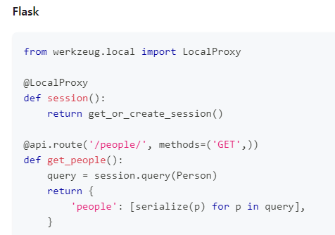
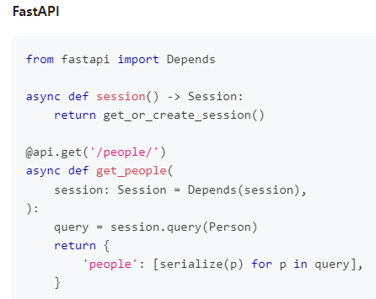
fastAPI 2) Flask와 비교
Flask: 설정이나 SQLAlchemy 연결 등을 글로벌 컨텍스트로 만들어서 엔드포인트에서 가져다 쓸수 있도록 구현
FastAPI에서는 디펜던시 인젝션 개념으ㅡㄹ 사용하여, 함수 파라미터로 받아 처리
파일 업로드 예)
@router.post('/projectRagDoc/uploadFiles')
async def projectRagDocUploadFiles(param1: projectRagDoc_schema.ProjectRagDoc_form =
Depends(projectRagDoc_schema.ProjectRagDoc_form.as_form) , in_files: List[UploadFile] = File(...)):
file_urls=[]
for file in in_files:
참조1: https://tech.madup.com/FastAPI/?utm_source=oneoneone
참조2: https://blog.hops.pub/flask-to-fast-api
참조3: DI중심 설계 : https://planb.hashnode.dev/fastapi-flask

Slide 11
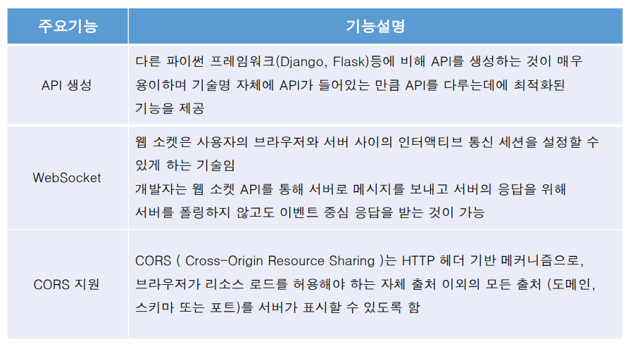
FastAPI 커뮤니티 설명 자료
https://www.oss.kr/storage/app/public/oss/ed/f6/[FastAPI]Solution%20Guide.pdf
https://app.gitter.im/#/room/#fast_api_community:gitter.im

Slide 12
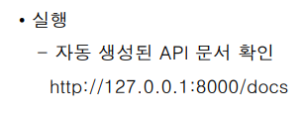
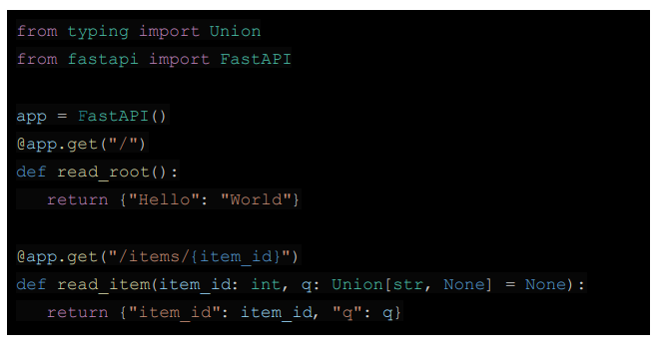
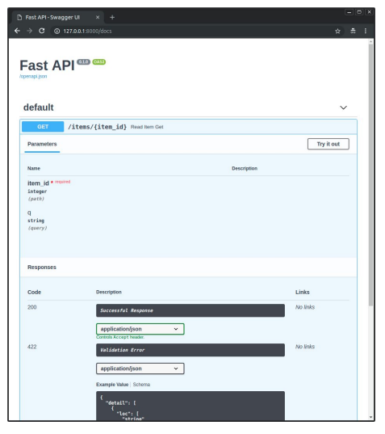
FastAPI 이용 restapi 구현
api서버 구동 방법
컴맨드 창에서 uvicorn 실행
- 실행: $uvicorn mngQnA_app:app –reoload
2. main에 uvicorn.run 명시하여 파이썬 실행시 자동 실행
- python mngQnA_app.py
if __name__ == '__main__':
app.include_router(router)
uvicorn.run(app, host="0.0.0.0", port=8000)
. mngQnA_app.py

Slide 13
SQLAchemy – 1) 예제
https://miintto.github.io/docs/python-sqlalchemy-session
파이썬용 Object Relational Mapper 주 개념이지만, 쿼리 통한 CRUD처리도 가능
ORM은 객체와 RDBMS 데이터 타입 연결
ORM을 이용, Python class로부터 table과 column을 정의하고자 함
가장 흔한 방식은, SQLAlchemy에서 declarative mapping을 통해 활성화된 후, 모든 DB model class를 이 base class로부터 상속되도록 하는 방법
Declarative Mapping?
base class를 생성함으로서 활성화(declarative_base)
모든 DB class들이 이 base class로부터 상속되도록 함
- 예제
session = engine.sessionmaker()
total_cnt = session.query(Project).count()
project_list = session.query(Project)
project_list_for_totalCnt = session.query(Project) \
.filter(
Project.company_id == param.company_id
).all()
참조: https://phsun102.tistory.com/63

Slide 14
SQLAchemy – 2) ORM 방식으로 데이터 조작하기 - ORM 객체 Update하기
- 변경사항 자동으로 업데이트 하기
>>> sandy = session.execute(select(User).filter_by(name="sandy")).scalar_one()
"""
SELECT user_account.id, user_account.name, user_account.fullname
FROM user_account
WHERE user_account.name = ?
[...] ('sandy',)
""“
ORM 사용 업데이트
. ORM을 통해 UPDATE 하는 마지막 방법으로 ORM 사용 업데이트를 명시적으로 사용하는 방법
>>> session.execute(
... update(User).
... where(User.name == "sandy").
... values(fullname="Sandy Squirrel Extraordinaire")
... )
"""
UPDATE user_account SET fullname=? WHERE user_account.name = ?
[...] ('Sandy Squirrel Extraordinaire', 'sandy')
"""
https://soogoonsoogoonpythonists.github.io/sqlalchemy-for-pythonist/tutorial/6.%20ORM%20%EB%B0%A9%EC%8B%9D%EC%9C%BC%EB%A1%9C%20%EB%8D%B0%EC%9D%B4%ED%84%B0%20%EC%A1%B0%EC%9E%91%ED%95%98%EA%B8%B0.html#session-%E1%84%8C%E1%85%A9%E1%86%BC%E1%84%85%E1%85%AD%E1%84%92%E1%85%A1%E1%84%80%E1%85%B5

Slide 15
SQLAchemy – 3) 트랜잭션과 쿼리 실행하기
연결얻기
>>> from sqlalchemy import text
>>> with engine.connect() as conn:
... result = conn.execute(text("select 'hello world'"))
... print(result.all())
[('hello world',)]
변경사항 커밋하기
- Engine.begin() – 트랜잭션 종료시 자동 커밋
>>> with engine.begin() as conn:
... conn.execute(
... text("INSERT INTO some_table (x, y) VALUES (:x, :y)"),
... [{"x": 6, "y": 8}, {"x": 9, "y": 10}]
... )
... # 트랜잭션 (컨텍스트 구문)이 끝나면 커밋됩니다.
변경사항 커밋하기
- connection.commit()
>>> with engine.connect() as conn:
... # 테이블을 생성합니다.
... conn.execute(text("CREATE TABLE some_table (x int, y int)"))
... # 데이터를 삽입합니다.
... conn.execute(
... text("INSERT INTO some_table (x, y) VALUES (:x, :y)"),
... [{"x": 1, "y": 1}, {"x": 2, "y": 4}]
... )
... # 위 변경사항을 커밋합니다.
... conn.commit()
https://soogoonsoogoonpythonists.github.io/sqlalchemy-for-pythonist/tutorial/3.%20%ED%8A%B8%EB%9E%9C%EC%9E%AD%EC%85%98%EA%B3%BC%20%EC%BF%BC%EB%A6%AC%20%EC%8B%A4%ED%96%89%ED%95%98%EA%B8%B0.html#%E1%84%8B%E1%85%A7%E1%86%AB%E1%84%80%E1%85%A7%E1%86%AF-%E1%84%8B%E1%85%A5%E1%86%AE%E1%84%80%E1%85%B5

Slide 16
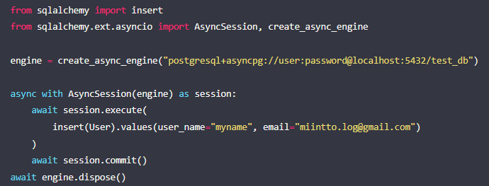
SQLAchemy – 4) Async 환경에서 SQLAlchemy 세션 관리 – 2023.3.01
SQLAlchemy 2.0.4 기반 작성
비동기 환경에서 세션 사용 방법
세션 구현체 : AsyncSession
- 엔진 연결 : create_async_engine
create_engine과 동일하나, async 지원되는 DBAPI 드라이버만 사용 해야 함
asyncpg(PostreSQL), aiomysql(MySQL), aioodbc(MSSQL)
https://miintto.github.io/docs/python-sqlalchemy-session

Slide 17
SQLAchemy – 5) SQLAlchemy 1.x와 2.0의 Query 스타일 비교
1.x 스타일 | 2.0 스타일 | 레퍼런스
session.query(User).get(42) | session.get(User, 42) | ORM Query - get() method moves to Session
session.query(User).all() | session.execute( select(User) ).scalars().all() # or session.scalars(select(User)).all() | ORM Query Unified with Core Select Session.scalars() Result.scalars()
session.query(User).\ filter_by(name='some user').one() | session.execute( select(User). filter_by(name="some user") ).scalar_one() | ORM Query Unified with Core Select Result.scalar_one()
session.query(User).\ filter_by(name='some user').first() | session.scalars( select(User). filter_by(name="some user"). limit(1) ).first() | ORM Query Unified with Core Select Result.first()
https://daco2020.tistory.com/324

Slide 18
SQLAchemy – 6) 쿼리 대신 데이터처리 명령
https://engineer-mole.tistory.com/327
ㅇ AND
OR
IN조건
NOT IN
부등호 사용한 조건
BETWEEN구문
LIKE
NULL 검색 / 제외
order_by
count
exists
limit, offset
firs : 처음데이터 개만 반환
employee = db_session.query(Employee).filter(Employee.year > 3).first()
print(f'{employee.name}씨 근속연수{employee.year}년')

Slide 19
sLLM - 1
Langchain과 모듈화를 통해 파라미터 / 결과 구조화
Llma2 계열
### llama 활용 개발 예제 ####
1) GPU에서 동작하는 Llama2 챗봇 구현 샘플 https://junia3.github.io/blog/chatbotgpu
Langchain으로 LLaMA2 cpp 버전 사용하기
https://knowslog.tistory.com/entry/Langchain으로-LLaMA2-cpp-버전-사용하기
로컬 환경에 ollama로 Llama 2 실행 및 LangChain으로 애플리케이션 개발
https://suwani.tistory.com/163
##### cpu 또는 저사양 동작 가능한 llm 관련 참고한 사이트입니다.
최대 24배 빠른 vLLM의 비밀 파헤치기
: https://tech.scatterlab.co.kr/vllm-implementation-details/

Slide 20
sLLM - 2
Llama2 13B 이용 text-generation-webui : https://github.com/oobabooga/text-generation-webui
vLLM vs llama.cpp https://www.reddit.com/r/LocalLLaMA/comments/18g21af/vllm_vs_llamacpp/
저사양 서버로 LLM 실행 기술 - vLLM: https://doooob.tistory.com/1118
QLoRA 4090 1개로도 lama2 7B 파인튜닝 가능??
https://github.com/vllm-project/vllm
CPU에서llama2 cpp 설치
https://huggingface.co/TheBloke/Llama-2-7B-Chat-GGUF

